Slide 1
Distribuirani sistemi
(VIII semestar 2+2+1)
Predavanja: Emina Milovanović, Natalija Stojanović
Rač. vežbe: Natalija Stojanović, Aleksandar Veljanovski, Igor Antolović
Lab. vežbe: Aleksandar Veljanovski, Aleksandra Stojnev
Web stranica predmeta: cs.elfak.ni.ac.rs/nastava/

Slide 2
Način polaganja i literatura
Način polaganja:
  1. Lab. Vežbe : 0 – 20 (nakon svake oblasti, 4 lab. vežbe, ocena preko kviza)
  2. I kolokvijum : 0 – 20(>10)
  3. II kolokvijum : 0 – 20(>10)
  4. Pismeni : 0 – 40(>20)
  5. Usmeni : 0 – 40(>20)
  1. Konačna ocena = 1+2+3+5 (1+2+3 >30)
  2. Konačna ocena = 1+4+5 (1+4 >30)
  Ako svaki zadatak na pisanom delu ispita nosi 25 poena potrebno je imati minimum 10 poena na svakom zadatku
Literatura:
Andrew S. Tanenabaum, Maarten Van Steen, Distributed Systems: Priciples and Paradigmas, Prentice Hall, NJ, 2007.
George Coulouris, Jean Dollimore, Tim Kondberg, Distributed Systems: Concepts and design, Fifth Edition, Addison Wesley, 2012.

Slide 3
Uvod
Uvod
Od 1945. do sredine 1980-ih računari su bili veoma skupi i glomazni.
Sredinom 1980-ih napredak u tehnologiji je doprineo promeni situacije.
Dve stvari su odigrale ključnu ulogu:
  Pojava mikroprocesora
    Pojava mikroprocesora omogućila je gradnju RS po niskoj ceni uz istovremeno poboljšanje performansi
    računari su postali manji, jeftiniji, brži, efikasniji sa stanovišta potrošnje energije
  Mogućnost projektovanja veoma brzih računarskih mreža
    Veoma brze mreže omogućile su razmenu poruka između dva računara brzinom od 10Mbit/s do 1Gbit/s.
  Kao rezultat ovih tehnologija postalo je ne samo moguće, već i isplativo, povezati veliki broj računara korišćenjem veoma brzih mreža.

Slide 4
memorije
16,000x jeftije
4,000x veći kapaitet
godina | Cena $/MB | Tipična veličina
1977 | $32,000 | 16K
1987 | $250 | 640K-2MB
1997 | $2 | 64MB-256MB
2007 | $0.06 | 512MB-2GB+

Slide 5
35,000x
brzina prenosa
brzine prenosa u LAN
  1980: Original Ethernet: 2.94 Mbps
  1985: thick Ethernet: 10 Mbps
  1991: 10BaseT - twisted pair: 10 Mbps
  1995: 100 Mbps Ethernet
  1998: 1 Gbps (Gigabit) Ethernet
  1999: 802.11b (wireless Ethernet) standardized
  2001: 10 Gbps
  2005: 100 Gbps (preko optičkog linka)

Slide 6
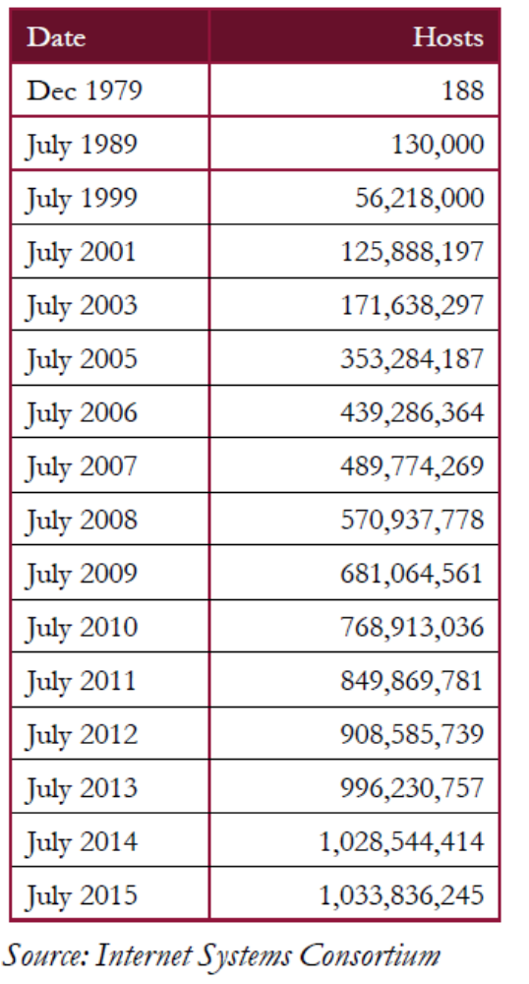
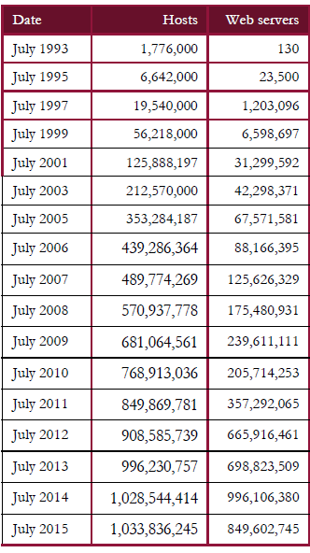
Rast interneta

Slide 7
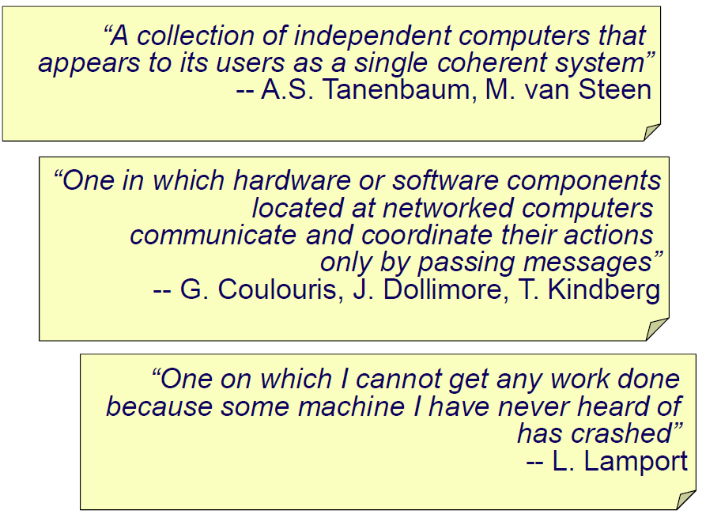
Šta je Distribuirani sistem?
Notes:
Primeri DS: Internet, Web, Google (Google je veliki superračunar koji se sastoji od 2 miliona računara raspoređenih u 36 data centara. Jedno pretraživanje u proseku angažuje između 700 do 1000 računara)

Slide 8
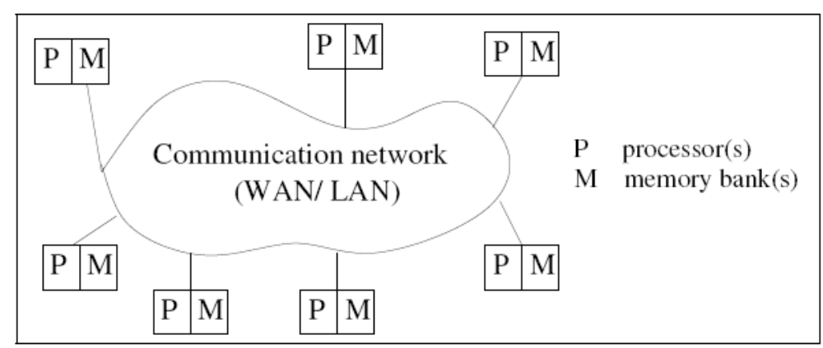
Model distribuiranog sistema
DS povezuje procesore pomoću komunikacione podmreže

Slide 9
Prednosti DS nad centralizovanim
Prednosti DS nad centralizovanim
Ekonomski
  DS imaju bolji odnos cena/performanse od velikih (mainframe) računara.
    Grace Hopper (poznati naučnik u oblasti CS): “In pioneer days they used oxen for heavy pulling, and when one ox couldn’t budge a log, they didn’t try to grow a larger ox. We shouldn’t be trying for bigger computers, but for more systems of computers”.
    Umesto jednog mainframe računara koji košta desetine miliona dolara, ista moć obrade se može dobiti gradnjom klastera za detetak hiljada dolara
Brzina:
  DS može imati veću ukupnu moć obrade nego mainframe.
    Npr. Jedna velika baza podataka može biti razbijena na manje baze. Na taj način se vreme odziva može poboljšati
    Distribirane baze mogu biti hijerarhijski organizovane (primer DNS).
    Google
Pouzdanost:
  Ako imate centralizovani sistem i računar otkaže, aplikacija ne može da se izvršava
  Kod DS (ako je dobro projektovan) ako 15% mašina otkaže, aplikacija i dalje može da se izvršava, tj. sistem i dalje može ostati u funkciji sa samo 15% degradacije u performansama.
    Npr. Google (hiljade čvorova može biti van funkcije u svakom trenutku, ali je usluga pretraživanja i dalje dostupna.
      To je zato što je sistem dobro projektovan!
Inkcrementalni rast:
  sistem se može postupno povećavati dodavanjem novih računara.
Deljenje resursa:
  Omogućeno je da više korisnika pristupa zajedničkim bazama podataka i periferijama.
    Tipčan primer distribuirani fajl sistem
    web
Komunikacija:
  olakšana komunikacija između ljudi.
Efikasno korišćenje resursa:
  omogućava da se opterećenje rasporedi na raspoložive računare na najefikasniji način

Slide 10
Mane
Mane
Mnogo veća kompleksnost DS od centralizovanog
  Softver:
    teže je razviti sofver za DS nego za centralizovane sisteme
      Ima više aktivnih procesa, koji međusobno komuniciraju
        Debagiranje ( u slučaju da postoji greška) može biti noćna mora
    Neke od kompleksnosti mogu biti skrivene ili pomoću programskog jezika (biblioteke, framework-a) koji se koristi za pisanje aplikacije, ili OS ali to samo pomera problem sa aplikacije na PJ i/ili OS – sistem ostaje kompleksan
      Distribuiranu aplikaciju ne možete napisati ako PJ koji koristite ne podržava interprocesnu komunikaciju.
      Isto važi i za OS
Umrežavanje:
  Povezanost je ključna za funkcionisanje DS
    mreža može otkazati ili postati zagušena
Bezbednosni problemi
  Laka dostupnost resursa, dovodi do problema bezbednosti
    Dosadašnje metode zaštite pružaju relativno nizak nivo bezbednosti
      lozinke i druge osteljive informacije se često šalju kroz mrežu kao običan tekst (bez šifriranja)

Slide 11
Osnovne osobine DS
Heterogenost
Transparentnost
Otvorenost
Skalabilnost

Slide 12
Heterogenost
DS je sastavljen od heterogenog skupa računara.
  Heterogenost se ogleda u sledećem
    Hardver računara – različit skup instrukcija, različita interna prezentacija podataka.
    Operativni sistemi – interfejs za razmenu poruka se razlikuje od OS do OS (npr. Berkely i Winsoc).
    Programski jezici – karakteri i strukture podataka se različito predstavljaju u različitim programskim jezicima, što može biti problem ako aplikacije treba međusobno da komuniciraju.
      Implementacije od strane različitih projektanata – sve dok se zajednički standardi ne usvoje, različite implementacije ne mogu međusobno da komuniciraju. (OSI model je jedan način za rešavanje problema heterogenosti).

Slide 13
Transparentnost
Transparentnost znači skrivanje nečega
  Važan cilj kod projektovanja DS je skrivanje činjenice da su njegovi procesi i resursi fizički distribuirani.
    DS koji je u stanju da sakrije ove činjenice naziva se transparentnim
  Transparentnost je važan zahtev pri realizaciji jedinstvenog pogleda na sistem (single system image) koje čine da se DS može koristiti sa istom lakoćom kao jednoprocesorski sistem.
  Npr. Web – dozvoljava pristup informacijama, a da pri tome ne moramo znati na kom računaru se one nalaze; dovoljno je samo kliknuti na link!

Slide 14
Tipovi transparentnosti
Pristupna transparentnost –
  podacima i resursima se pristupa na jedinstven način, bez obzira da li se oni nalaze na udaljenom ili lokalnom računaru
    Npr. Različiti OS mogu koristiti različite načine imenovanja fajlova.
      Razlike u imenovanju fajlova i način manipulacije fajlovima mora biti skriven za korisnika i aplikaciju
Lokacijska transparentnost –
  korisnik ne zna (i ne mora da zna) gde je resurs fizički lociran u sistemu.
    Imenovanje i ovde igra važnu ulogu.
    Lokaciona transparentnost se može postići dodeljivanjem logičkih imena resursima
      Primer URL imena:http:// www.prenhall.com/index.htm ne nagoveštava gde se nalazi glavni web server izdavačke kuće Prentice Hall
      Korisnik sa bilo koje lokacije na isti način pristupa resursu
Migraciona transparentnost-
  Resurs može promeniti lokaciju a da klijent to ne primeti.
    resurs se može kretati a da pri tome ne dolazi do promene imena resursa.

Slide 15
Tipovi transparentnosti (nast.)
Transparentnost konkurencije
  Omogućava da više procesa jednovremeno koristi isti resurs
    Npr. Istovremeni pristup istom fajl severu ili istoj tabeli u deljivoj bazi podataka.
  Važno je postići da korisnici ne primete da se isti resurs koristi jednovremeno
  Jednovremeni pristup deljivom resursu mora ostaviti resurs u konzistentnom stanju
  Konzistentnost se postiže mehanizmima zaključavanja i sinhronizacije tako da se pristup deljivom resusrsu serijalizuje (npr. korišćenjem semafora).

Slide 16
Tipovi transparentnosti (nast.)
Transparentnost replikacije (umnožavanja)
  Omogućava postojanje više kopija istog resursa u DS u cilju povećanja performansi i pouzdanosti
    Kopija se postavlja bliže mestu odakle se obavlja pristup
    Sve kopoje imaju isto ime
      To znači da ako DS podržava replikaciju da automatski podržava i lokacionu transparentnost!
  Korisnici ili aplikacija nisu svesni postojanja više kopija resursa.
  Primer: DFS
Transparentnost za otkaze-
  korisnik ne zna da je resurs u kvaru ( ovo je jedan od najtežih problema kod DS. Sistem koji je otporan na otkaze mora biti u stanju da izvrši realokaciju resursa na delove sistema koji korektno funkcionišu)
    Ponekad je veoma teško razlučiti da li je neki server (usluga) nedostupan ili je mreža zagušena.

Slide 17
Tipovi transparentnosti (nast.)
Transparentnost paralelizacije
  Paralelizacija procesa se izvršava transparentno za aplikativnog programera i korisnika aplikacije
  Korisnik nije svestan da i kako je aplikacija paralelizovana i gde se izvršavaju procesi
  Primer: Hadoop

Slide 18
Otvorenost
Otvoreni DS dozvoljavaju dodavanje novh servisa i omogućavaju dostupnost servisima od strane različitih klijenata
    Npr web servisu se može pristupiti prko mnogo različitih klijenta (chrome, opera, explorer,...)
  Otvoreni DS je sistem koji nudi usluge (servise) shodno standardnim pravilima koja definišu sintaksu i semantiku usluga.
    Npr. U RM standardi definišu format, sadržaj i značenje poruka koje se razmenjuju između istih nivoa u protokol steku. (pravila su opisana protokolima i javmo su dostupna u obliku RFC, na primer)
  Kod DS usluge su definisane interfejsima.
  Interfejs definiše kako se pristupa usluzi
  Interfejsi se opisuju pomoću posebnog jezika (IDL – Interface definition Language)
    Opis interfeisa sadrži definicije funkcija koje su dostupne zajedno sa tipom parametara, tipom rezultata i mogući izuzecima (exceptions)
    Ako je interfeis dobro definisan, on omogućava proizvoljnom procesu kome je usluga potrebana da pristupi usluzi

Slide 19
Skalabilnost
Skalabilnost (proširljivost) DS je jedan od najvažnijih projektantskih zadataka.
Skalabilnost se može posmatrati kroz tri dimenzije:
  Skalabilnost u odnosu na broj korisnika i resursa
  Skalabilnost u odnosu na geografsku udaljenost resursa i korisnika
  Administrativna skalabilnost – sistemom se može lako upravaljati čak i ako se prostire kroz više administrativnih domena.
Skalabilnost se ipak plaća performansama sistema!
  Ako je potrebno podržati više korisnika ili resursa često dolazi do problema zbog centralizovanih usluga, podataka ili algoritama.
    Mnoge usluge su centralizovane u smislu da su implementirane samo na jednom serveru u DS.
      Server može postati usko grlo u sistemu sa porastom broja korisnika.
      Replikacija je moguća, ali nekad je neophodno korišćenje samo jednog servera (npr. Server sa bankovnim računima građana - kopiranje servera na nekoliko lokacija bi stvorilo dodatne bezbednosne probleme)
    Centralizovani podaci, kao i centralizovane usluge, mogu stvoriti probleme
      Npr. Da DNS nije implementiran kao distribuirana baza podataka, Internet bi imao malo smisla, jer bi zahtevi za preslikavanje imena host u IP adresu bili upućivani istom serveru koji bi postao usko grlo
    Korišćenje centralizovanih algoritama nije poželjno u DS
      Npr centralizovani algoritam za rutiranje
    Treba koristiti samo decentralizovane algoritme

Slide 20
Skalabilnost (nast.)
    Decentalizovani algoritmi imaju sledeće osobine
      Ni jedna mašina nema kompletnu informaciju o stanju sistema
      Mašine donose odluku samo na osnovu lokalnih podataka
      Otkaz jedne mašine ne narušava sistem
      Nema pretpostavke o postojanju globalnog časovnika!
    Poslednja osobina je veoma važna (mada nije očigledna)
      Npr. Bilo koji algoritam koji bi zahtevao sledeće: “Tačno u 12:00:00 mašne treba da provere veličinu svog reda čekanja” ne bi korektno radio jer je nemoguće postići tačnu sinhronizaciju časovnika u DS.
      Distribuirani algoritmi moraju da uzmu u obzir da ne postoji tačna (egzaktna) sinhronizacija časovnika.
      Što je veći sistem, to je neslaganje veće.

Slide 21
Skalabilnost (nast.)
Geografska skalabilnost ima svoje probleme
  Jedan od problema je što je teško proširiti DS koji je bio projektovan u okviru LAN.
    U LAN je komunikacija između procesa sinhrona
      Kod sinhrone komunikacije, strana koja zahteva uslugu (klijent) se blokira dok čeka na odgovor od severa.
      Ovakva komunikacija dobro funkcioniše u LAN jer je vreme čekanja kratko (nekoliko μs), dok je u WAN duže i za tri reda veličine (što je za interaktivne aplikacije dugo)

Slide 22
Tehnike skaliranja
Tri tehnike
  Skrivanje komunikacionog kašnjenja
  Distribucija
  Replikacija
Skrivanje komunikacionog kašnjenja
  Koriste se asinhrone komunikacije umesto sinhronih
      Kada se uputi zahtev udaljenom servisu, klijent se ne blokira dok čeka da stigne odgovor, već radi neki drugi posao
      Kada stigne odgovor od servera, generiše se prekid koji obaveštava da je poruka stigla
  Download-ovati deo koda na klijent stranu da bi se ubrzala obrada
    Asinhrone komunikacije nisu od koristi kod interaktivnih aplikacija
      U takvim slučajevima je mnogo bolje rešenje smanjiti potrebe za komunikacijom, tako što se recimo, deo obrade koji se normalo izvršava na serverskoj strani, izvršava na strani klijenta (ovo se koristi kod weba u formi Java Script koda).
      Tipičan primer gde ovaj prilaz ima smisla je pristup bazama podataka koje koriste forme.
        Uobičajeno je da se popunjavanje forme obavlja slanjem odvojene poruke za svako polje u formi, a zatim čeka potvrda od servera. (server recimo može obaviti sintaksnu proveru pre nego što prihavti upis)
        Mnogo bolje rešenje je da se klijentu uz formu isporuči i deo koda za popunjavanje forme ( i eventalno proveru grešaka), a da klijent serveru vrati kompletno popunjenu formu

Slide 23
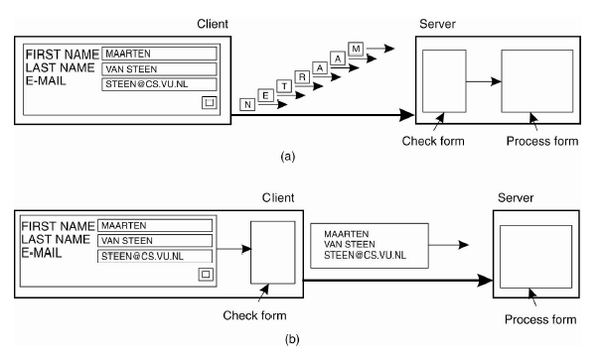
Tehnike skaliranja (nast.)
Tradicionalni način procesiranja formi
Procesiranje formi na strani klijenta

Slide 24
Tehnike skaliranja (nast.)
Distribucija
  Podrazumeva da se komponente dele na manje delove, a zatim se ti delovi distribuiraju na više mašina u sistemu
    Tipičan primer je organizacija DNS
    Web je takođe primer korišćenja distribucije.
      Korisniku web može izgledati kao jedinstveni sistem u kome se nalaze dokumenti koji su identifikovani svojim jedinstvenim imenima (URL)
      Međutim, web je fizički distribuiran kroz veliki broj web servera
        Jedino zbog ovakve distribucije dokumenta web je u stanju da opsluži veliki broj korisnika.
Replikacija
  Pomaže da se poveća dostupnost i balansira opterećenje u sistemu da bi se postigle bolje performanse
    U sistemima koji su geografski distribuirani poželjno je da postoji kopija resursa blizu mesta korišćenja kako bi se smanjilo komunikaciono kašnjenje.
      Postojanje replika može da dovede do problema konzistentnosti (npr. modifikovanje jedne kopije)

Slide 25
tehnike skaliranja mogu prouzrokovati probleme
  postojanje više kopija (u kešu ili repliciranih) dovodi do problema konzistencije – modifikacija jedne kopije dovodi do neslaganja sa ostalim kopijama.
  da bi se kopije stalno održavale konzistentnim potrebna je globalna sinhronizacija
  globalnu sinhronizaciju je gotovo nemoguće postići u distribuiranom sistemu (ili je neisplativo sa stanovišta performansi)
DS može tolerisati izvestan nivo nekonzistentnosti!

Slide 26
Šta je middleware
Komunikacija između procesa je u srcu svih distribuiranih sistema.
  Komunikacija u DS je uvek bazirana na slanju poruka, tj. ne postoji zajednički adresni prostor.
  Da bi se pojednostavilo pisanje i razvoj distribuiranih aplikacija potrebno je obezbediti softversku podršku koja će aplikativnog programera osloboditi detalja vezanih za interprocesnu komunikaciju, sinhronizaciju, bezbednost itd.
U OSI referentnom modelu, poslednji nivo je aplikativni.
  Ovaj nivo je originalno trebalo podrška za standarne mrežne aplikacije kao što su e-mail, prenos fajlova, emulaciju terminala i sl.

Slide 27
Ono što OSI referentnom modelu nedostaje je jasna razlika (granica) između aplikacije, aplikativno-specifičnih protokola i protokola opšte namene (general purpose protocols).
  Npr. Internetov FTP protokol je protokol za razmenu fajlova između klijenta i servera.
    Ovaj protokol ne treba poistovećivati sa ftp programom koji predstavlja korisničku aplikaciju za prenos fajlova.
  Drugi primer aplikativno specifičnog protokola je HTTP koji omogućava prenos web stranica.
    Ovaj protokol je implementiran u aplikacijama kao što su web browser-i i web serveri.

Slide 28
Postoji i mnogo protokola opšte namene koji su od koristi za mnoge aplikacije, a ne mogu se kvalifikovati kao transportni protokoli.
  Ti protokoli spadaju u kategoriju middleware protokola.
    Ti protokoli pružaju različite usluge aplikaciji, tj. aplikativnom nivou.
  Npr. jedna od usluga koju ovi protokoli pružaju je usluga autentifikacije (provere identiteta) i autorizacije (prava pristupa) koje se zahtevaju u mnogim aplikacijama.
    Zbog toga ima smisla ovu uslugu integrisati u middleware sistem kao opštu slugu.
  Drugi primer usluge koja se često zahteva je sinhronizacija.
    Pri tome pod sinhronizacijom podrazumevamo neku vrstu vremenske sinhronizacije (da se utvrdi redosled događaja u DS) ili sinhronizaciju kod pristupa zajedničkom deljivom resursu (uzajamno isključivanje).
      Ta usluga je nezavisna od aplikacije i ima je smisla implementirati kao uslugu koju mogu koristiti različite aplikacije

Slide 29
  Kada je reč o komunikaciji, videli smo da transportni protokoli TCP i UDP omogućavaju razmenu poruka između distribuiranih procesa.
    Međutim, ta usluga je implementirana na niskom nivou i zahteva dosta napora pri programiranju distribuiranih aplikacija.
      Npr. da bi aplikacija pristupila transportnim uslugama programer koristi skup API-ja koje mu nudi lokalni OS: kreiranje i otvaranje socket-a, kreiranje bafera, upis u bafer, čitanje iz bafera itd.
    Middleware komunikacioni protokoli pružaju viši nivo komunikacionih usluga i oslobađaju aplikativnog programera detalja vezanih za komunikaciju između procesa.
      Komunikacija je skrivena iza poziva procedure (remote procedure call - RPC) ili metoda (remote method invocation - RMI) ili je na raspolaganju skup funkcija za razmenu poruka (message orinted ).

Slide 30
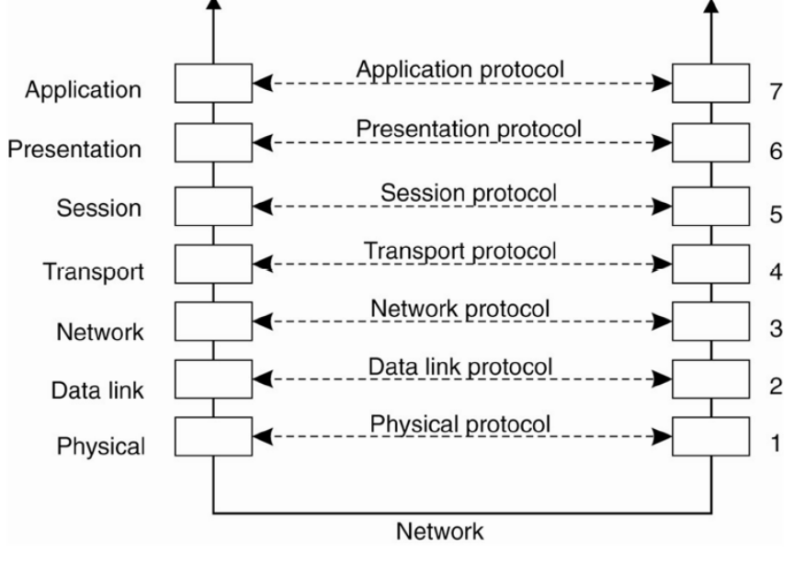
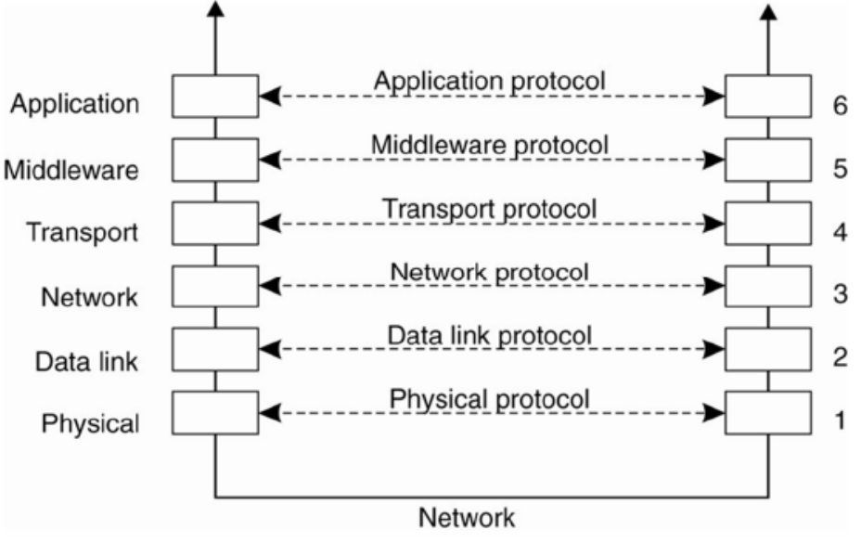
Izmenjeni OSI referentni model
Originalni OSI referentni model
Modifikovani OSI model

Slide 31
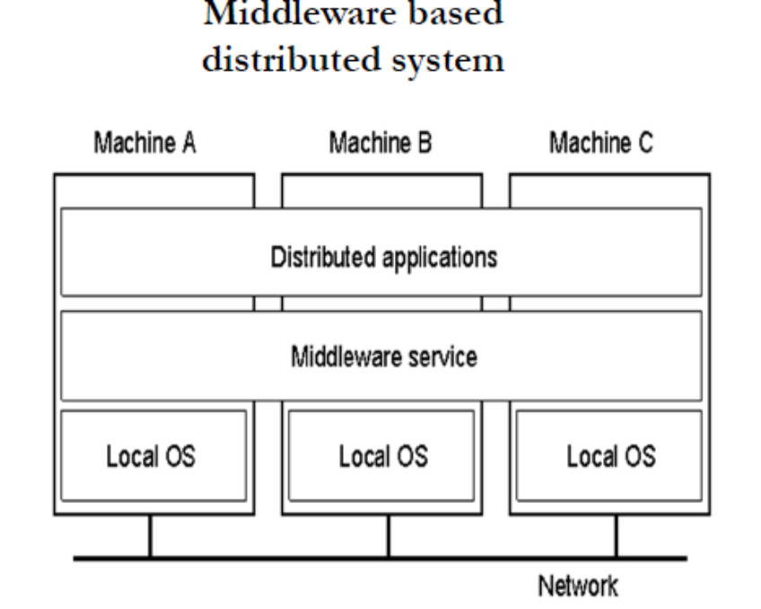
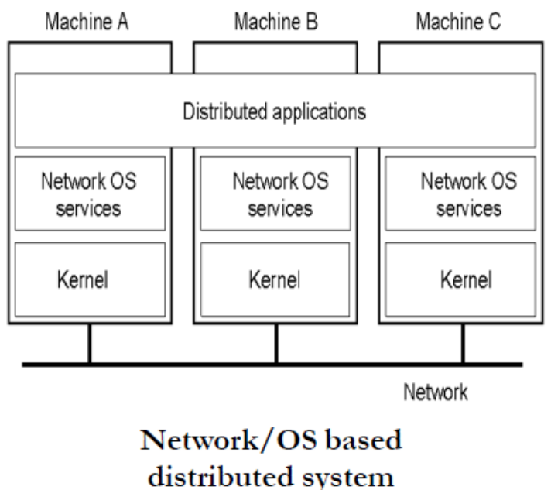
Middleware
Platforma na kojoj su izgrađeni DS su računarske mreže
  Mrežni OS pruža mogućnost korisnicima da pristupe uslugama koje su locirane na nekoj drugoj mašini (implementira npr. TCP/IP protokol stek)
  Da bi se pojednostavilo pisanje distribuiranih aplikacija i njihova integracija u DS na Mrežni OS je moguće je dodati još jedan softverski sloj (MIDDLEWARE) sa ciljem da sakrije heterogenost platforme na kojoj je sistem izgrađen od aplikacije, i da se sakrije komunikacija, tj. distribuciju.
Notes:
Middleware sistemi nude kompletan skup usluga aplikaciji i ne dozvoljavaju korišćenje ničeg drugog do njihovih interfeisa prema uslugama. Npr. ne može se “preskočiti” middleware sloj i koristiti socketi za komunikaciju.

Slide 32
Middleware (nast.)
Svaki lokalni OS obavlja upravljanje lokalnim resursima, pored toga što obezbeđuje komunikaciju sa drugim računarima
  Middleware ne uparavlja radom pojedinačnog čvora u mreži, to radi lokalni OS
  Osnovni cilj middleware je da se sakrije heterogenost platforme na kojoj je sistem izgrađen od aplikacije.
  Middleware sistemi nude kompletan skup usluga aplikaciji i ne dozvoljavaju korišćenje ničeg drugog do njihovih interfejsa prema uslugama
    Nije moguće preskočiti Middleware nivo i direktno pozvati uslugu OS (npr. Koristiti sockete za komunikaciju sa drugim procesom)
  Na žalost ne postoji jedan standard koji definiše kako izgledaju protokoli u middleware nivou.
    Kada je reč o middleware komunikacionim protokolima postoji nekoliko modela middleware: RPC, RMI, message orinted (MPI).

Slide 33
RPC komunikacioni middleware model
Middleware model zasniva se na pozivu udaljenih procedura – RPC model (Remote Procedure Call). –
resursi se modeliraju kao funkcije (procedure)
  U ovom modelu naglasak je stavljen na skrivanje mrežnih komunikacija tako što je omogućeno procesima da pozivaju procedure čija je implemenatcija locirana na drugoj mašini.
  Kada se poziva takva procedura, parametri se transparentno prenose do udaljene mašine na kojoj se zatim procedura izvršava, a rezultat izvršenja šalje pozivaocu.
  Zbog transparentnosti komunikacije, pozivajući proces ima utisak da se procedura izvršila lokalno, tj. nije “svestan” da je došlo do komunikacije kroz mrežu (osim možda što je osetio usporenje u radu)
Na ovaj način se postiže transparentnost u odnosu na lokaciju, implementaciju i jezik
Problemi
  Kako preneti parametre
  Povezivanje (pronalaženje udaljene procedure)
  Semantika u slučaju grešaka

Slide 34
Modeli middleware (nast.)
Objektno orjentisani pristup
resursi se modeluju kao objekti koji sadrže skup podataka i funkcija nad podacima. Udaljenom resursu se pristupa kao objektu
  Logična posledica RPC modela: ako se pozivi procedura mogu realizovati van granica jedne mašine, onda je moguće pozvati i objekte koji su smešteni na udaljeniim mašinama.
  Ovaj prilaz doveo je do pojave različitih middleware sistema koji podržavaju koncept distribuiranih objekata.
    Suština distribuiranih objekata je da svaki objekt implementira interfeis koji skriva sve unutrašnje detalje objekta od korisnika.
    Interfeis sadrži deklaraciju metoda koje objekat implementira
    Jedino što proces vidi od objekta je njegov interfeis.
    Distribuirani objekti su često implementirani tako da je svaki objekt lociran na jednoj mašini, a interfeis je raspoloživ na mnogim drugim mašinama.
    Kada proces pozove metod, interfeis lociran na lokalnoj mašini jednostavno transformiše poziv metoda u poruku koja se prosleđuje objektu
    Objekt izvršava traženi metod i vraća rezultat
    Interfeis transformiše odgovor u vrednost koja se vraća koju zatim koristi pozivajući proces.
    Kao i u slućaju RPC proces ne mora biti svestan mrežne komunikacije.

Slide 35
Middleware modeli
Distributed Applications
Distributed Applications
Distribuirana aplikacija
Middleware
(RPC, RMI, MPI, CORBA - remote calls, object invocation, messages, …)
Operating System Comms
Operating System Comms
(sockets, IP, TCP, UDP, …)
Mrežni OS
Network
Network
Mreaža

Slide 36
Tipovi DS
Na arhitekturnom nivou
  klijent-server
  peer-to-peer
U odnosu na oblasti primene
  Distribuirani računarski sistemi
    Klasteri
    Grid
  Distribuirani informacioni sistemi
    Orjentisani ka poslovnim aplikacijama
      Sistemi za obradu transakcija
      Sistemi za integraciju poslovnih aplikacija
  Ugrađeni (sveprisutni) DS
    Moblini računari, ugrađeni (embeded) računari, komunikacioni sistemi

Slide 37
Distribuirani računarski sistemi
Koriste se za izvršenje visokoperformansnih zadataka (izračunavanja)
  Klasteri
    Računari se sastoje od grupe sličnih radnih stanica ili PC, koji se nalaze na malom rastojanju, povezani preko veoma brze lokalne mreže.
    Svaki čvor izvršava isti OS
  Grid
    Sastoji se od grupe (federacije) računarskih sistema, koji mogu biti u različitim administrativnim domenima, razlikovati se u pogledu hw, sw i mrežne tehnologije koju koriste

Slide 38
Klasteri
Postali su popularni kada je odnos cena/performanse PC i radnih stanica postao povoljan.
  Postalo je isplativo i tehnički atraktivno napraviti superračunar koristeći raspoloživu tehnologiju povezivanjem relativno jednostavnih računara brzom komunikacionom mrežom.
  Ključna osobina homogenost
    Svi čvorovi imaju isti OS, svi su povezani istom mrežom
    Klasteri se koriste za paralelno izračunavanje
Beowulf
  Klaster baziran na Linux OS.
  Sastoji se od grupe računarskih čvorova kojima upravlja jedan master čvor
    Master obavlja alokaciju zadataka, upravlja redom čekanja procesa, obezbeđuje interfeis sa korisnikom.
    Master u suštini izvršava middleware potreban za izvršenje programa i upravljanje klasterom
    Ostali čvorovi najčešće imaju samo standardni OS

Slide 39
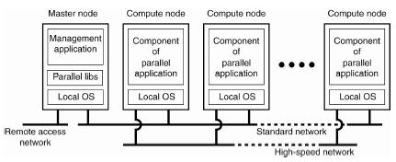
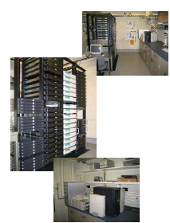
Klasteri (nast.)
Middleware sadrži biblioteku funkcija za izvršenje paralelnih programa
  Funkcije obezbeđuju efikasne mehanizme za razmenu poruka
MPI – Message Passing Interface
  Najčepći tip middleware kod klastera

Slide 40
Grid
Grid je distribuirani računarski sistem čije komponente mogu biti locirane na velikom geografskoom području
  Grid sistemi su veoma heterogeni a integracija je postignuta preko zajedničke servisno-orjentisane softverske arhitekture (middleware) .
  Resursi iz različitih organizacija (i administrativnih domena)
    Resursi su različite usluge, računari, klasteri, diskovi, baze podataka, senzori,...
  Korisnici grida su organizovani u tvz. “viruelne organizacije”
    Korisnici koji pripadaju istoj viruelnoj oragizaciji imaju pravo pristupa resursima koje poseduje viruelna oragizacija
  Middleware grid sistema treba da obezbedi pristup resursima iz različitih administrativnih domena i to samo onim osobama i aplikacijama koji pripadaju virtuelnoj organizaciji.
    Neophodno je obezbediti mehanizme za autentifikaciju (proveru identiteta) korisnika ili aplikacije.

Slide 41
Distribuirani informacioni sistemi
Sistemi za obradu transakcija
Transakcija predstavlja skup operacija koje se obavljaju kao jedna nedeljiva (atomična) operacija.
  Sistem za obradu transakcija obezbedjuje da sve ili ni jedna operacija u transakciji budu izvršene bez greške.
  nakon obavljanja transakcije sistem (obično baze podataka ili fajl sistem) mora da ostane u poznatom, konzistentnom stanju tako što obezbedjuje da se operacija koje su medjusobno zavisne ili sve izvrše ili se ni jedna ne izvrši.
  Primeri sistema
    plećanje putem platnih kartica (bankomat vam isporučuje novac i umanjuje vrednost na vašem računu – ili će se obe operacije obaviti ili ni jedna)
    sistem za rezervaciju avio karata (avio kompanija potvrdjuje rezervaciju i smanjuje broj slobodnih mesta, skida novac sa vaše platne kartice, (ponekad) povećava broj obroka za dati let,..)
  transakcije se moraju procesirati uvek na isti način. Da bi se to postiglo sistemi za obradu transakcija se projektuju tako da pružaju isti interfeis za svaku transakciju bez obzira na korisnika.

Slide 42
tipične komande za rad sa transakcijama
Begin_transaction
    početak transakcije
End_transaction
    okončanje transakcije
      izmedju Begin_transaction i End_transaction se nalazi telo transakcije
Abort_transaction
    okončanje transakcije i vraćanje na prethodne vrednosti
Read
    čitanje podataka iz fajla, tabele,... za transakciju
Write
    upis podataka u fajl, tabelu,.. za transakciju

Slide 43
Osobine transakcija - ACID
Svaka transakcija mora da zadovolji ACID test pre nego što se dozvoli modifikacija sadržaja
A – Atomicity–
  podrazumeva da se transakcija obavi kompletno ili se uopšte ne obavi
C - Consistency –
  transakcija ne ugrožava skup invarijanti (ograničenja, konstanti) sistema.
    Npr. ako je uslov da sve transakcije nad bazom podataka moraju imati pozitivnu vrednost, bilo koja transakcija sa negativnom vrednošću će biti odbijena. (npr. ako pokušate da podignete više novca nego što imate na računu)
I – Isolation –
  transakcije su medjusobno izolovane, tj. dve konkurentne transakcije moraju biti serijalizovane (izvršavaju se u nekom nedeterminisanom redosledu, ali taj redosled mora biti vidljiv na isti način za sve transakcije)
D - Durability –
  kada se transakcija obavi ne može se poništiti!

Slide 44
Sveprisutni Distribuirani sistemi
Prva dva tipa DS se karakterišuu relativnom visokom stabilnošću:
  čvorovi su fiksni i imaju uglavnom stalnu i kvalitetnu mrežnu konekciju
Sa pojavom mobilnih i ugrađenih (embeded) računarskih sistema, stvari se menjaju: nestabilnost je uobičajeno ponašanje.
  Uređaji u ovim DS su uglavnom mali, napajaju se pomoću baterija, mobilni su, imaju samo bežične veze.
  Važna osobina ovakvih DS je odsustvo administrativnog upravljanja
    Uređaji sami moraju da otkriju okruženje i ugnjezde se u njega
    Uređaji moraju biti svesni da se okruženje stalno može menjati
Primeri
  Kućni sistemi
    Organizovani oko jednog PC (automatsko paljenje svetla, sistemi za navodnjavanje, alarmni sistemi, različiti kućni aparati...)
  Elektronski sistemi za monitoring pacijenata
  Senzorske mreže – sistemi za akviziciju podataka i nadzor
    Merenje temperature, vlažnosti,... i slanje informacija do bazne stanice gde se obavlja procesiranje

